Slide 1
Ochrona przeciwpowodziowa województwa małopolskiego
Kraków, 25 sierpnia 2015 r.
Jerzy Miller
Wojewoda Małopolski

Slide 2
2013
2014
48,7%
2015
2012
2016
88,7%
0,0%
78,7%
0,7%
2016 – zlewnia Nidzicy i Uszwicy

Slide 3
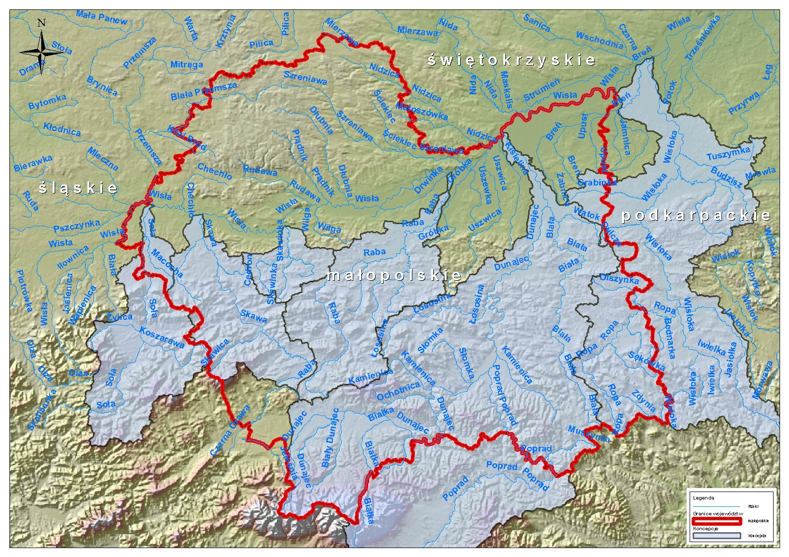
1
3
2
5
4
6
1 – Soła 2– Skawa; 3 – Skawinka; 4 - Raba; 5 – Dunajec; 6 – Wisłoka;
Notes:
3

Slide 4
ANALIZA PROGRAMU INWESTYCYJNEGO
W województwie małopolskim
planowana jest realizacja 576 inwestycji,
których celem jest podniesienie bezpieczeństwa powodziowego.

Slide 5
ANALIZA PROGRAMU INWESTYCYJNEGO
Wynik analiz programów inwestycyjnych w województwie Małopolskim:
(API: SOŁY, SKAWY, SKAWINKI, RABY, DUNAJCA, WISŁOKI)
Obecnie 19 404 mieszkańców znajduje się w strefie zagrożenia powodziowego 1%.
Po zrealizowaniu inwestycji:
- 15 028 mieszkańców znajdzie się poza strefą zagrożenia powodziowego 1%,
- 4 376 mieszkańców nadal pozostaje w strefie, w tym dla:
2 783 mieszkańców (wys. zalania <0,5 m) można zastosować ochronę indywidualną,
1 593 mieszkańców pozostaje w strefie zagrożonej (wys. zalania >0,5 m).
Notes:
5

Slide 6
ANALIZA PROGRAMU INWESTYCYJNEGO
Program inwestycyjny dla obszaru województwa małopolskiego przewiduje:
Zwiększenie rezerwy powodziowej na 2 zbiornikach o 50,6 mln m³ (Dobczyce, Rożnów);
Budowa 1 polderu, o pojemności 1,4 mln m³ (9,1 mln zł; Soła);
Budowę 35 suchych zbiorników, o łącznej pojemności 33 mln m³ (299 mln zł; Skawa, Raba, Dunajec, Wisłoka, Skawinka, Szreniawa, Prądnik, Sudoł Dominikański, Garliczka );
Modernizację istniejących obwałowań i bulwarów w 59 lokalizacjach (137 mln zł; Soła, Skawa, Raba, Dunajec, Wisłoka, Skawinka, Rudawa, Podłężanka, Rudawa, Prądnik, Garliczka)
Budowę obwałowań i bulwarów w 351 lokalizacjach (535 mln zł; Soła, Skawa, Raba, Dunajec, Wisłoka, Skawinka, Rudawa, Wilga, Podłężanka, Dłubna, Prądnik, Sudoł Dominikański, Szreniawa);
Przebudowę 93 mostów (82 mln zł; Soła, Skawa, Raba, Dunajec, Rudawa, Wilga, Podłężanka, Dłubnia, Prądnik, Sudoł Dominikański, Szreniawa);
Inne (m.in. kanały, jazy, pompownie) 35 inwestycji (96 mln zł; Soła, Skawa, Raba, Dunajec, Rudawa, Wilga, Podłężanka, Dłubna, Prądnik, Sudoł Dominikański, Dłubnia, Szreniawa ).
Notes:
6

Slide 7
Przykładowa analiza szorstkości
Zlewnia: Raba
Podzlewnia: Krzyworzeka

Slide 8
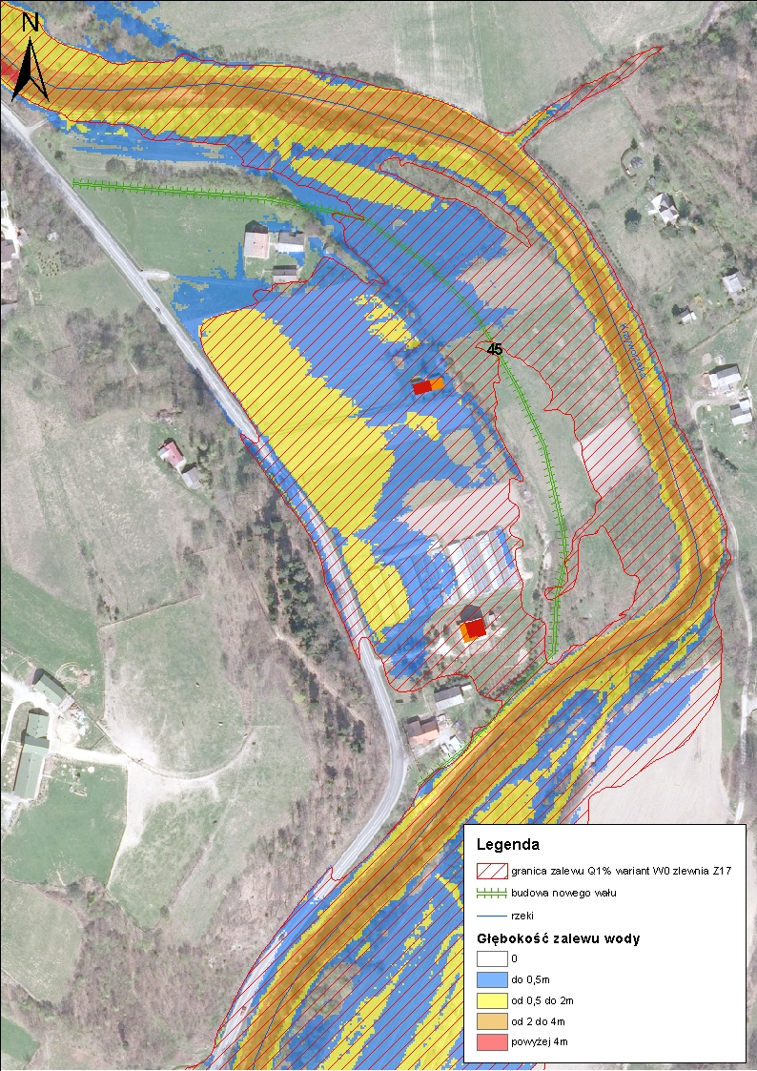
Wg API:
Budowa lewego wału na Krzyworzece w km 5+548 – 6+148
n = 0,05375 – wysoka trawa

Slide 9
ANALIZA PROGRAMU INWESTYCYJNEGO
Współczynnik szorstkości „n”
jest jednym z czynników wpływających na
poprawność obliczenia przepływów w korycie cieku
co w istotny sposób przekłada się na zasięg stref zalewowych.

Slide 10
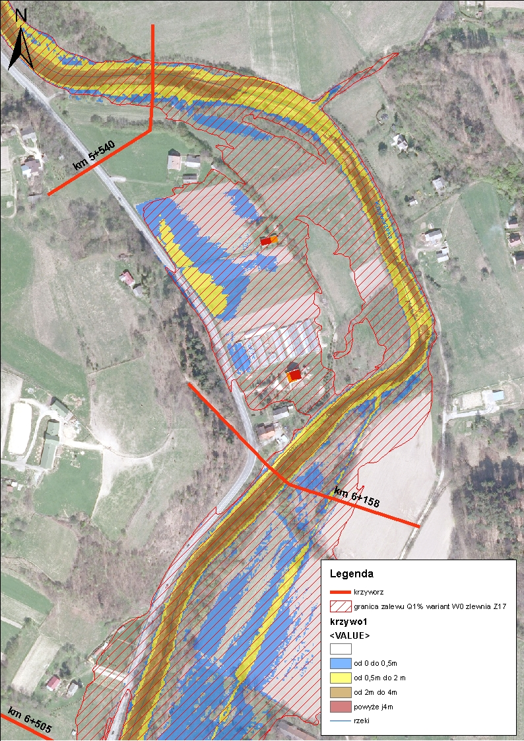
Porównanie stref zagrożenia powodziowego dla Krzyworzeki w km 5+548-6+148
Koryto i terasy=0,0325 – niska trawa
Obniżenie zwierciadła wody
od 0,35 m do 0,74 m

Slide 11
Bank Światowy

Slide 12
BANK ŚWIATOWY
Kalendarium:
09.2012 r. - 06.2015 r. przygotowanie dokumentów do nowej pożyczki Banku Światowego
2.07.2015 r. przyjęcie przez Rade Ministrów uchwały w sprawie związania Rzeczypospolitej Polskiej umową pożyczki na częściowe sfinansowanie Projektu Ochrony Przeciwpowodziowej Dorzecza Odry i Wisły
23.07.2015 r. zatwierdzenie przez Rada Dyrektorów Wykonawczych Grupy Banku Światowego Projektu Ochrony Przeciwpowodziowej Dorzecza Odry i Wisły (wartość Projektu 1 202 mln EURO, w tym 460 mln EURO z Banku Światowego)
09.2015 r. planowany termin podpisania Umowy Pożyczki
Notes:
12

Slide 13
BANK ŚWIATOWY
Komponent 3 Projektu Ochrony Przeciwpowodziowej Dorzecza Odry i Wisły
„Ochrona Przeciwpowodziowa Dorzecza górnej Wisły”:
zadania z obszaru województw małopolskiego, świętokrzyskiego i podkarpackiego
przewidywane finansowanie 202 mln EURO w tym 84,3 mln EURO dla Małopolski

Slide 14
Inwestycje planowane do zrealizowania ze środków Banku Światowego w województwie małopolskim
Zadania z obszaru województwa małopolskiego
(przewidywane finansowanie 84,3 mln EURO):
Dokończenie przebudowy wałów p. powodziowych rzeki Wisły w Krakowie;
Zwiększenie zabezpieczenia powodziowego w dolinie rzeki Serafy;
Program inwestycyjny w zlewni Raby.

Slide 15
Plan Zarządzania Ryzykiem Powodziowym

Slide 16
HARMONOGRAM
Kolejność realizacji zadań:
Kontynuacja zadań rozpoczętych
Wstępne rozpoznanie warunków geologiczno – inżynierskich dla zbiorników planowanych do budowy / Poldery na Wiśle
Zwiększenie rezerwy w zbiornikach
Przebudowa mostów (m in. zwiększenie prześwitów)
Ochrona terenów zurbanizowanych
Modernizacja i budowa wałów powyżej planowanych zbiorników
Budowa zbiorników i polderów
Budowa wałów poniżej zbiorników
Notes:
16

Slide 17
Mapa stref zalewowych

Slide 18
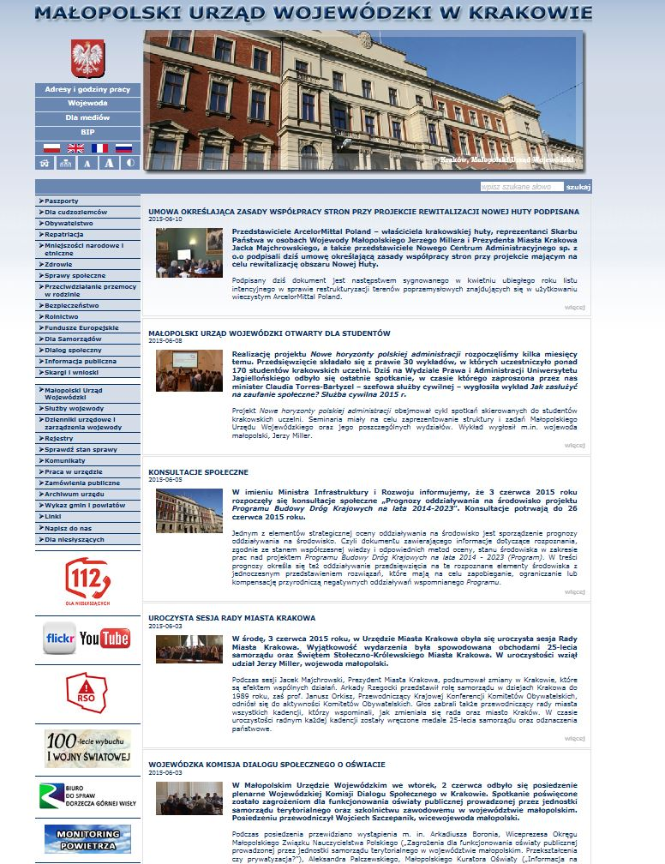
Notes:
18

Slide 19
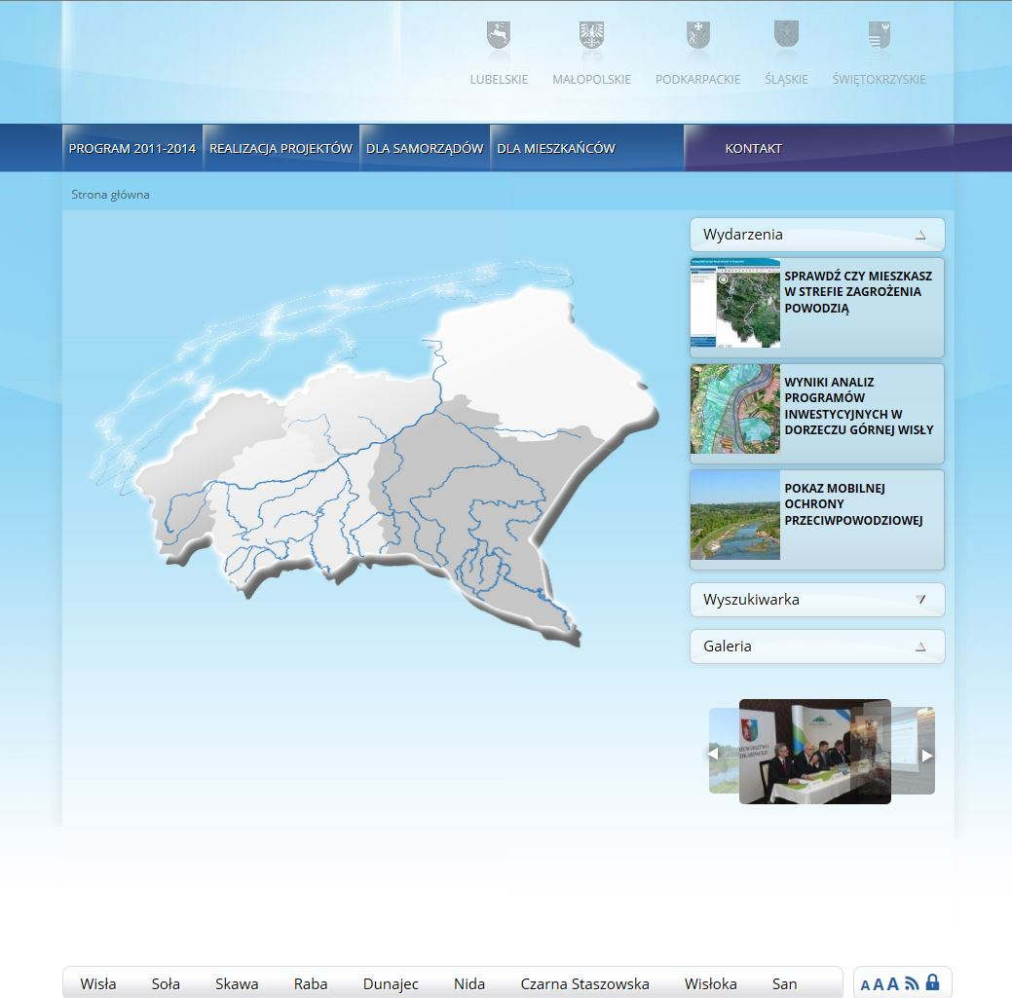
Notes:
19

Slide 20
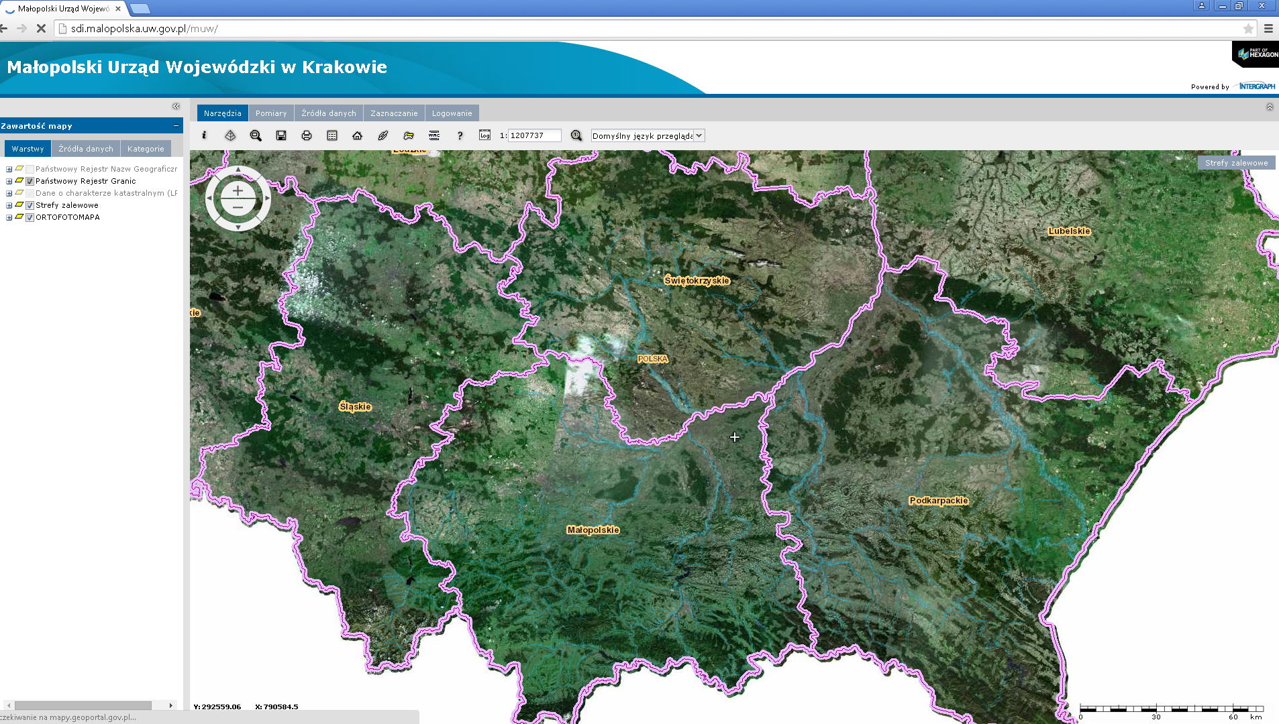
Notes:
20

Slide 21
Notes:
21

Slide 22
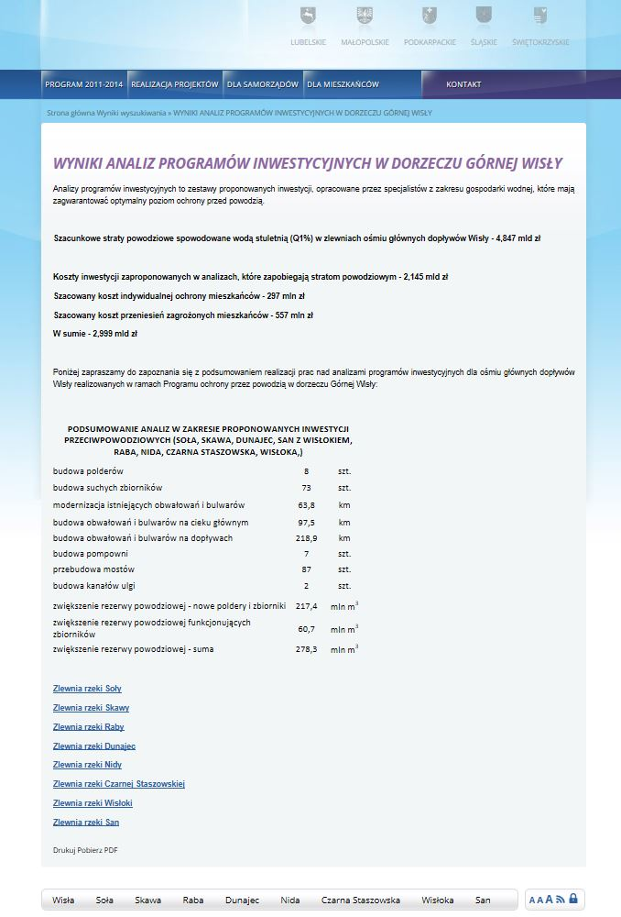
Notes:
22

Slide 23
Dziękuję za uwagę
Notes:
23

